Slide 1




感谢选择大敏姐姐原创高品质HSK系列课件!
@大敏姐姐
dmgqs01
本课件和教学视频著作权归大敏姐姐所有，未经授权进行搬运、洗稿、二次转发、销售等侵权行为，都属于违法。违者绝对追责到底！

Slide 2

使用须知👇
本PPT需使用WPS软件，支持内容（图文/GIF/音频/动画）的编辑、修改。
本PPT必须全屏播放才有动画和音效，手机打开和非全屏播放无效果。
本PPT包含：教学内容和目标、课堂中老师涉及的英语句子、学生教学内容。
动画修改方式：当前内容上，鼠标右键进行素材替换。请勿删除！否则无动效！
如有问题欢迎来大敏姐姐直播间连麦咨询，直播时间会提前在朋友圈发布：
dmgqs01
本课件和教学视频著作权归大敏姐姐所有，未经授权进行搬运、洗稿、二次转发、销售等侵权行为，都属于违法。违者绝对追责到底！

Slide 3

教学内容和目标
学生能够了解并掌握
主题
思考与行动
（1）“来、至于、总算”的意义和用法
（3）辨析“总算”和“终于”的异同
语言点
（2）“出色 批 耽误 投资 搞 提倡 寂寞”等词语的搭配
（1）“思想 据说 个性 冒险 文明 记录 人物 疲劳 步骤 一律 效率”等本课其他重点五级
词汇
大纲词语的意义和用法。
（2）理解本课15个非大纲词语的意义
（3）了解并掌握“扩展”板块6个“社会关系”类词语和5个“婚恋”类词语的意义和用法
篇章
（1）本文讲述了作者讲述了大导演在南美丛林拍摄纪录片和比尔·盖茨“闭关‘的故事。
要求学生阅读理解课文掌握文字大意，并能运用所学词语、语音点复述课文。
（2）讨论遇到问题时如何学会思考，并完成命题写作。

Slide 4



Standard Course
HSK 5
Lesson 26

Slide 5
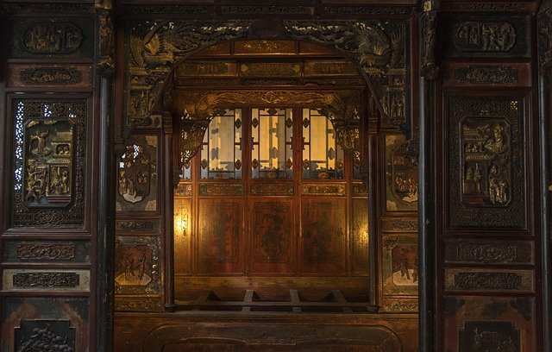
《HSK标准教程5--第二十六课》
HSK Standard Course 5 Lesson26
第26课 你属于哪一种“忙”
Lesson 26
Which kind of “busy”person are you
Part 1

Slide 6

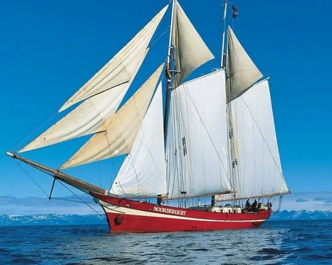


复习
Review
说出第二十五课中有关行船的词语
返航、舱、沉、翻、巨轮、平衡、风浪、船长、水手、水位……

Slide 7
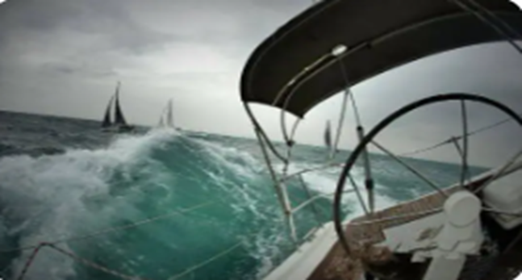
复习
听写句子、复习重点词、复述课文
Review
返航中，天气恶劣，船遇到了可怕的巨大风浪，水手们慌张得不知如何是好。
狂风巨浪依然猛烈，但对船的威胁却减少了，船也渐渐取得了平衡。
不拿东西两腿都发抖，再负重前行，那不是更容易摔倒了吗？。
几起事故，都是迷路的游客在丝毫没有感觉到压力的情况下，一不小心滚下去的。
胸怀理想，肩上有责任感的人，才能承受住压力。

Slide 8

热身
Warm-up
你觉得这幅图片想告诉我们什么？
对于许多超时工作、不停加班的人而言，“不忙就焦虑”是他们普遍的困扰。变忙，是提升自我评价的手段之一。

Slide 9



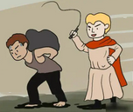
生词
New Word
mánglù
忙碌
adj. busy
忙碌的生活

Slide 10

生词
New Word
bèidòng
被动
adj. passive
我是一个很被动的人。

Slide 11

生词
New Word
núlì
奴隶
n. slave
他成了工作的奴隶。

Slide 12
生词
New Word
xūwěi
虚伪
adj. hypocritical
这个人很虚伪。

Slide 13
生词
New Word
sīxiǎng
思想
n. thought, thinking
在他们的思想中，他们觉得......

Slide 14
生词
New Word
fǎnxǐng
反省
v. to reflect on oneself
我会经常反省自己，哪里做的不好。

Slide 15

练一练
Practise
mánglù
bèidòng
núlì
忙碌
adj. busy
被动
adj. passive
奴隶
n. slave
xūwěi
sīxiǎng
fǎnxǐng
虚伪
adj. hypocritical
思想
n. countryside
反省
v. to reflect on oneself

Slide 16
练一练
忙碌
núlì
adj. busy
Practise
被动
mánglù
adj. passive
奴隶
bèidòng
n. slave

Slide 17
练一练
虚伪
fǎnxǐng
adj. hypocritical
Practise
n. thought, thinking
思想
xūwěi
反省
v. to reflect on oneself
sīxiǎng

Slide 18


课文 1
Text 1
1、工作中的忙大概分为____种。
A. 两种 B. 三种
2、第三种忙，忙得有些____。
A. 虚伪 B. 被动
3、现实中，我们时时____，可以使我们不会走弯路。
A. 忙碌 B. 反省
B
A
B

Slide 19
课文 1
Text 1
工作中的忙碌大概可分为三种：第一种忙，忙得很被动，总是被事情追着、赶着，人几乎成了工作的奴隶；第二种忙，忙得很主动，忙而不乱，人是工作的主人；第三种忙，忙得有些虚伪，因为在他们的思想中，已经把忙与成功、闲与失败联系到一起，所以，这样的人总是想办法让自己忙。
你属于哪种忙呢？
我有一个体会：现实中，我们不一定知道正确的道路是什么，但时时反省、总结，却可以使我们不会在错误的道路上走得太远。

Slide 20
课文 1
Text 1
根据课文，回答问题。
1、工作中的三种忙，哪种“忙”是忙得很主动的？
第二种。
2、为什么第三种“忙”，忙得有些虚伪？
因为在他们的思想中，已经把忙与成功、闲与失败联系到一起。
3、作者的体会是什么？
在现实中，时时反省、总结，可以让我们不会在错误的道路上走得太远。

Slide 21
《HSK标准教程5--第二十六课》
HSK Standard Course 5 Lesson26
第26课 你属于哪一种“忙”
Lesson 26
Which kind of “busy”person are you
Part 2

Slide 22

热身
Warm-up
请试着找出本课跟“出行”有关的词语，写在下面的横线上。
带路、冲、追、上路、赶路、疲劳、耽误、健步如飞、行李、托运、
导游、出发、日程

Slide 23

生词
New Word
láidejí
来得及
v. there’s still time (to do sth.)
nán fānɡ
南 方
n. south, southern part
fǒu zé
否则
conj. or, otherwise
cāi
猜
v. to guess
zhǐhǎo
只好
adv. cannot but, to be forced to
gèxìng
个性
n. personality
fù xí
复 习
v. to review
màoxiǎn
冒险
v. to venture
fǒuzé
否则
conj. or, otherwise
wénmíng
文明
n. civilization
yóu xì
游 戏
n. game
cónglín
丛林
n. jungle
jùshuō
据说
v. it is said
tián kòng
填空
v. to fill in a blank
END

Slide 24



生词
jìlùpiàn
New Word
纪录片
n. documentary

Slide 25

生词
gù
New Word
雇
v. to hire

Slide 26

生词
chūsè
New Word
出色
adj. remarkable

Slide 27

生词
dānwù
New Word
耽误
v. to delay

Slide 28

生词
tóuzī
New Word
投资
v. to invest

Slide 29
练一练
很有
纪录片
Practise
人类
投资
一部
个性
出色的
文明
耽误
成绩
长期
时间

Slide 30


语言点
Language Point
他雇了20来个当地人带路。
来
表示大概的数字，
=多
这条大鱼有五斤来重。

Slide 31
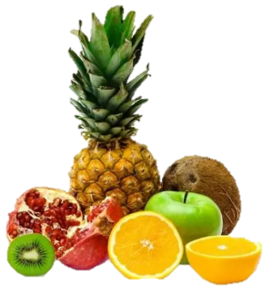
语言点
Language Point
今天我们来这里，一来想看看你们，二来给你们送点水果。
来
“一来……，
二来......”

Slide 32

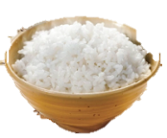
语言点
Language Point
一连三天都在下雨。
一连
表示一个连续的
时间、动作
他太饿了，一连吃了三碗饭。

Slide 33

练一练
Practise
这个公司不太大，_____
A.一共有20来个人。
B.一共有20个来人。

Slide 34
练一练
Practise
这个月大卫太忙了，_____
A.已经一连三个周末加班了。
B.已经三个周末一连加班了。

Slide 35
练一练
Practise
你住在这里，_____
A.一来上班方便，二来我也可以照顾你。
B.第一来上班方便，第二来我也可以照顾你。

Slide 36
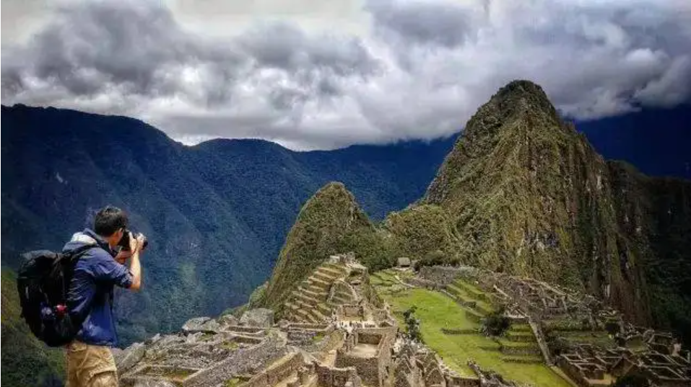
课文 2
Text 2
听录音，回答问题。
文中的导演到南美丛林做什么？

Slide 37
课文 2
Text 2
据说，曾经有一位很有个性、极爱冒险的大导演到南美丛林拍有关古代印加文明的纪录片。导演到南美丛林拍有关古代印加文明的纪录片。当地人个个都表现出色，尽管他们背着重重的行李，但他们的脚力过人，健步如飞。一连三天，他们都很顺利地实现了原定的计划。到了第四天大导演一早醒来就催着大家上路。然而，当地人却拒绝行动。大导演非常着急，一来，耽误了时间，日程就得重新安排；二来，会因为费用增加而让投资人不高兴。

Slide 38
判断对错
这位很有个性的大导演雇了10来个当地人。
这些当地人表现不好，很懒。
前三天这些当地人背着重行李，但是走路很快。
第四天的时候，大导演不想走路了。

Slide 39
《HSK标准教程5--第二十六课》
HSK Standard Course 5 Lesson26
第26课 你属于哪一种“忙”
Lesson 26
Which kind of “busy”person are you
Part 3

Slide 40



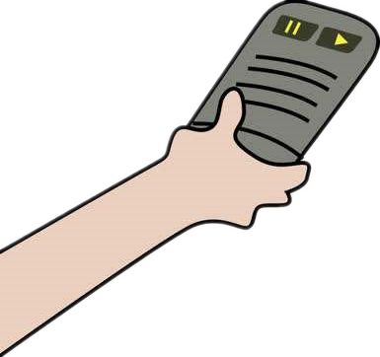
热身
Warm-up
说一说：
你是一个平时爱思考的人吗？
当你遇到不顺利的情况时，你通常会
怎么做？

Slide 41
生词
New Word
zhélǐ
哲理
n. philosophy
píláo
疲劳
adj. tired
xísú
习俗
n. custom
nán fānɡ
南 方
n. south, southern part
zǒngsuàn总算
adv. at last
dézuì
得罪
v. to offend
láidejí
来得及
v. there’s still time (to do sth.)
cāi
猜
v. to guess
zhǐhǎo
只好
adv. cannot but, to be forced to
fù xí
复 习
v. to review
fǒuzé
否则
conj. or, otherwise
yóu xì
游 戏
n. game
gǎo
搞
v. to produce a certain effect
rénwù
人物
n. figure
línghún
灵魂
n. soul

Slide 42
练一练
人物
dézuì
n. figure
Practise
习俗
rénwù
n. custom
得罪
xísú
v. to offend

Slide 43
练一练
灵魂
píláo
n. soul
Practise
疲劳
zhélǐ
adj. tired
哲理
línghún
n.philosophy

Slide 44

语言点
Language Point
终于，大导演搞(弄)明白了当地的这种习俗。
搞
我把他的电话搞(弄)坏了。
弄

Slide 45


语言点
Language Point
我就是和你开了个玩笑，你至于这么生气吗？
至于
v. 表示达到某种程度，多用于反问句。
什么？一件衬衫要两千块，这什么料子啊？
至于这么贵吗？

Slide 46

语言点
Language Point
我只知道他是这个大学的学生，至于什么专业的，我就不知道了。
至于
prep. “……,至于......”表示另一件事情

Slide 47
语言点
Language Point
总算 | 终于
共同点：adv. 经过较长时间的变化或等待以后出现了某种情况。
这青年后来努力学习，总算/终于成功了。
不同点：1.结果一般是希望发生的 | 1.可以是希望发生的，也可以是不如意的。
到北京的第二年，我总算找到了满意的工作。 | 他努力了很久，终于还是放弃了。
2.大体上过得去
这件衣服我已经改了很多次了，现在总算能看出来样子了。

Slide 48
练一练
Practise
总算
终于
他多次想告诉她，但_____没说出口。
终于
可让我担心的事_____还是发生了。
终于
整整一个星期没出门，我_____把这些书看完了。
总算
听了李阳这些话后，妈妈_____有点放心了。
总算

Slide 49
课文 3
Text 3
听录音，回答问题。
导演不敢得罪谁？
当地人的习俗是什么？
为什么第四天要休息？

Slide 50
课文 3
Text 3
至于这部影片的投资人，可是一位大人物，他可不敢得罪。经过沟通，大导演总算搞明白了，当地人自古就有一种习俗：在赶路时，用尽全力地向前冲，但每走上三天，便要休息一天。当大导演进一步询问原因时，当地人的回答令他受益终生。
“那是为了让我们的灵魂，能够追得上我们赶了三天路的疲劳的身体。”多么富有哲理的话！

Slide 51
《HSK标准教程5--第二十六课》
HSK Standard Course 5 Lesson26
第26课 你属于哪一种“忙”
Lesson 26
Which kind of “busy”person are you
Part 4

Slide 52
生词
New Word
bùzhòu
步骤
n. step
nán fānɡ
南 方
n. south, southern part
běi fānɡ
北 方
n. north, northern part
dì tú
地 图
n. map
dài
带
v. to take along, to bring
miàn bāo
面 包
n. bread
fù xí
复 习
v. to review
jìmò
寂寞
adj. lonely
zháo jí
着 急
adj. worried, anxious
yóu xì
游 戏
n. game
yílǜ
一律
adv. without exception
bìguān
闭关
v. a Taoist practice
tíchàng
提倡
v. to advocate
xiàolǜ
效率
n. efficiency
END

Slide 53
练一练
寂寞 效率 提倡 一律
Practise
现在饭店都______节约，不浪费粮食。
提倡
按规定，小动物______不准带上飞机。
一律
她有点儿______，想让我去陪陪她。
寂寞
这个公司的做事______很高，一会儿就解决了问题。
效率

Slide 54
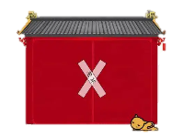
语言点
Language Point
闭关
呆在一个地方，
不跟别人联系
v. a Taoist practice
这段时间怎么没看到大卫？
他又在闭关了吗？

Slide 55

课文 4
Text 4
听录音，回答问题。
比尔.盖茨为什么要“闭关”？
我们应该一直忙吗？

Slide 56
课文 4
Text 4
在这个提倡和鼓励竞争的时代，我们常常只顾低头拉车，却少了抬头看路，少了思考、总结这一重要的步骤。
从20世纪80年代起，比尔.盖茨每年都要进行两次为期一周的“闭关”。在这一周的时间里，他会把自己关在一所房子里，包括家人在内的任何人他都一律不见，使自己完全不受日常工作的打扰。盖茨的这种令人寂寞难耐的“闭关”不只是一种休息方式，更是一种高效率的工作方式。
忙碌的人们，请多给自己一点思考的时间吧。

Slide 57
判断对错
我们经常低头走路，也会经常思考、总结。
比尔.盖茨每个月都要进行一次“闭关”。
比尔.盖茨闭关的时候一律不见任何人。
比尔.盖茨闭关的时候也在工作。

Slide 58




《HSK标准教程5--第二十六课》
HSK Standard Course 5 Lesson26
再见 Bye
再见

